Slide 1
Підпроєкт Ліги старшокласників «Збережемо природу заради майбутнього»
Кумейківський ЗЗСО І-ІІ ст. Мошнівської сільської ради Черкаського району Черкаської області
Автор: Савченко Софія

Slide 2
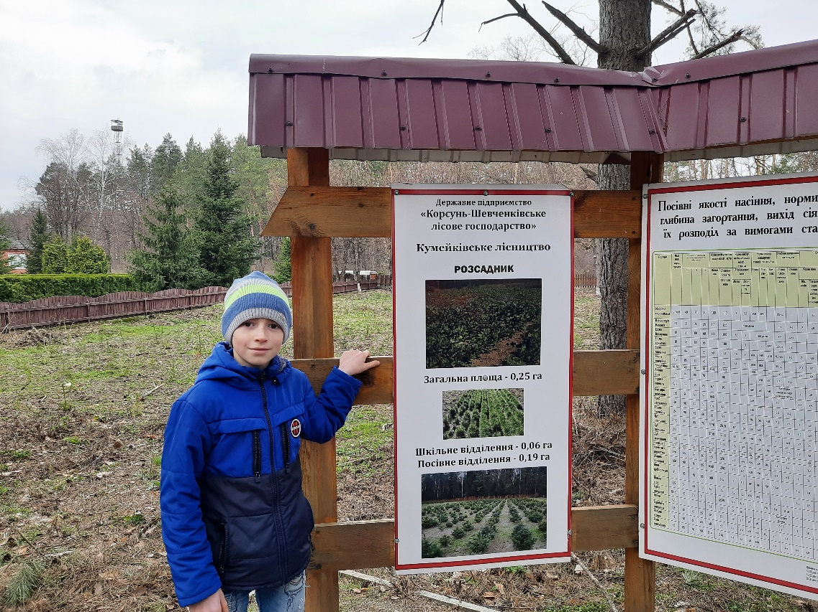
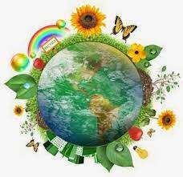
Акція «Створюємо ліси разом»
З 21 березня по 17 квітня 2021 року в Кумейківському лісництві державного підприємства «Корсунь-Шевченківське лісове господарство» проходила акція «Створюємо ліси разом» в рамках Всеукраїнської акції «Творимо глобальну історію – створюємо ліси планети»

Slide 3
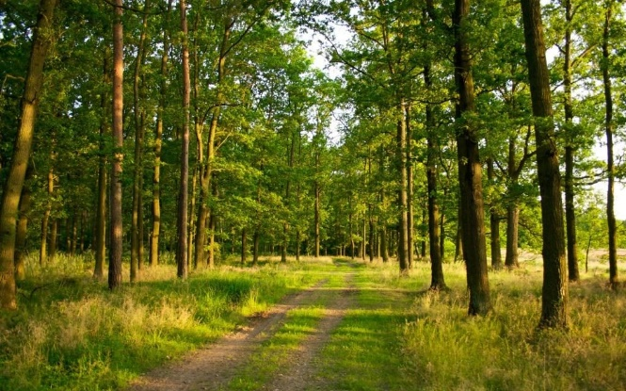
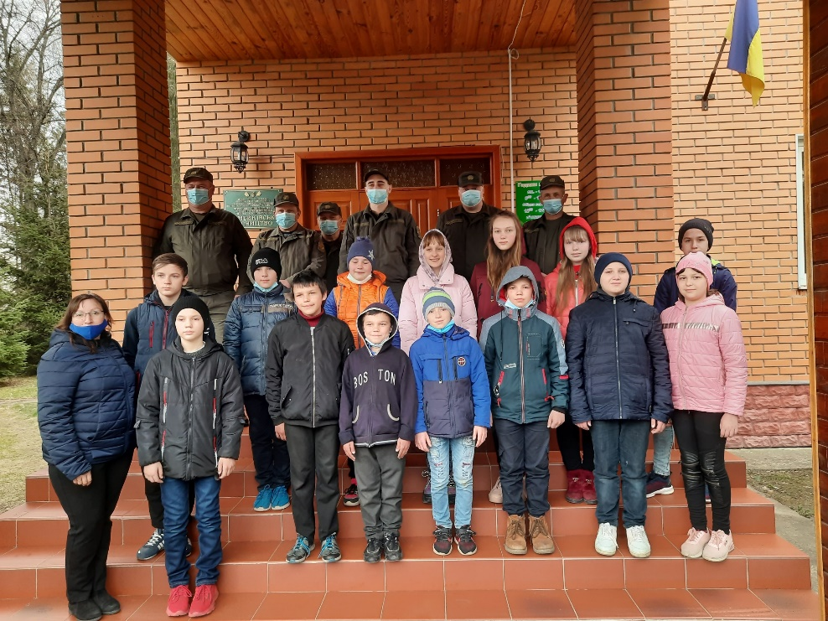
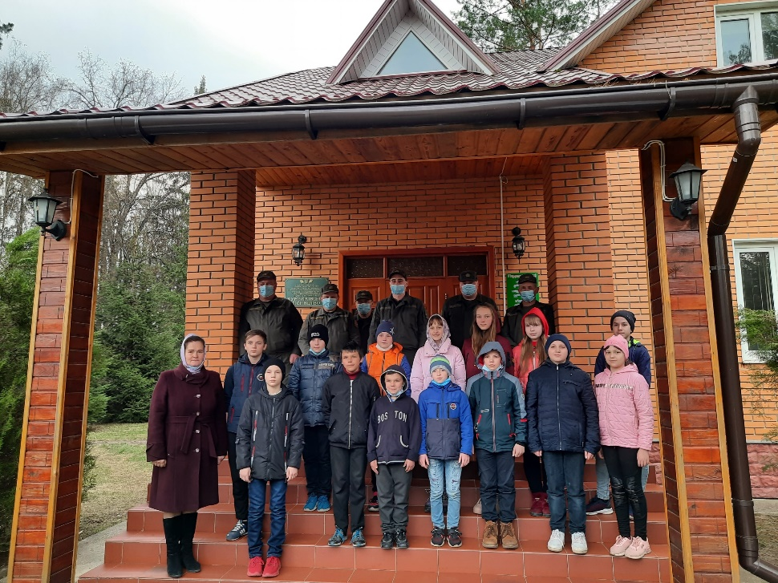
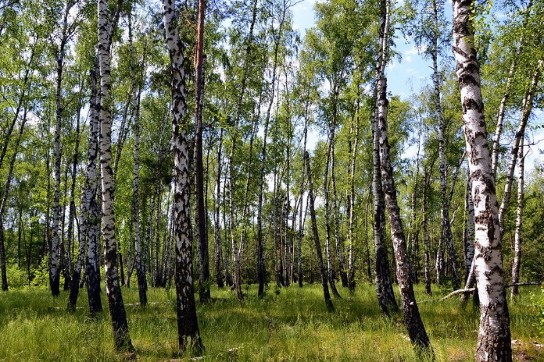
Учасники акції: учні 5-8 класів

Slide 4
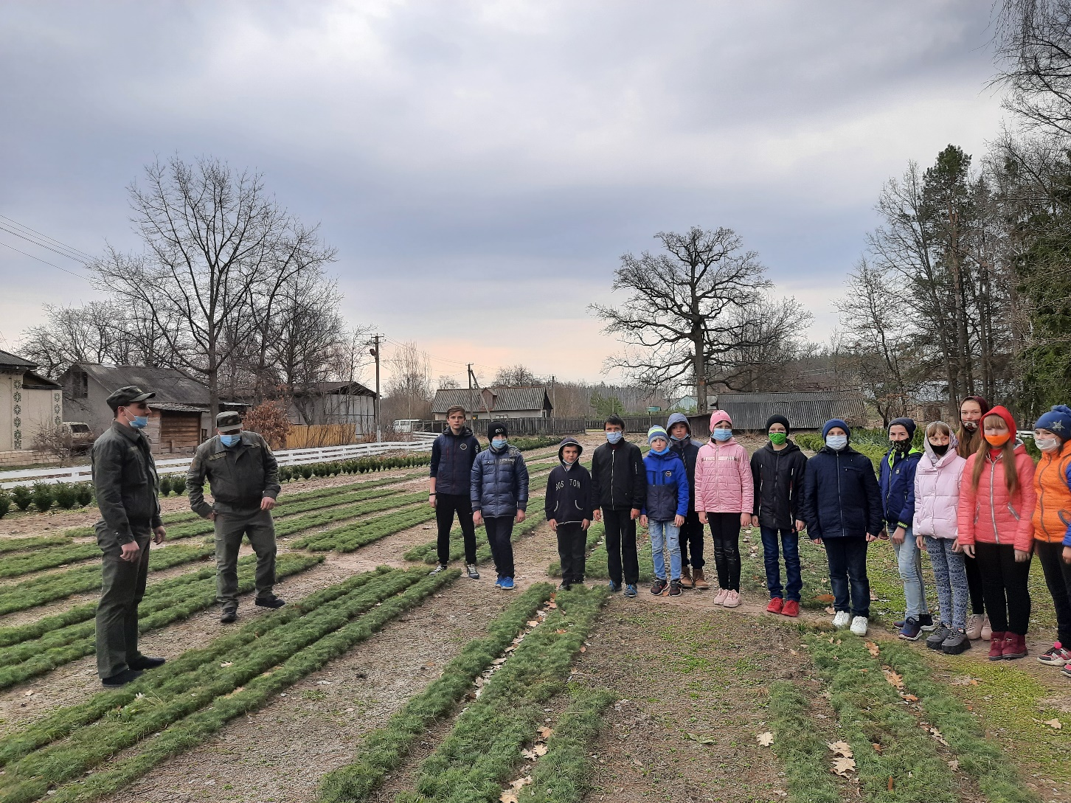
Розсадник сосни та ялини

Slide 5
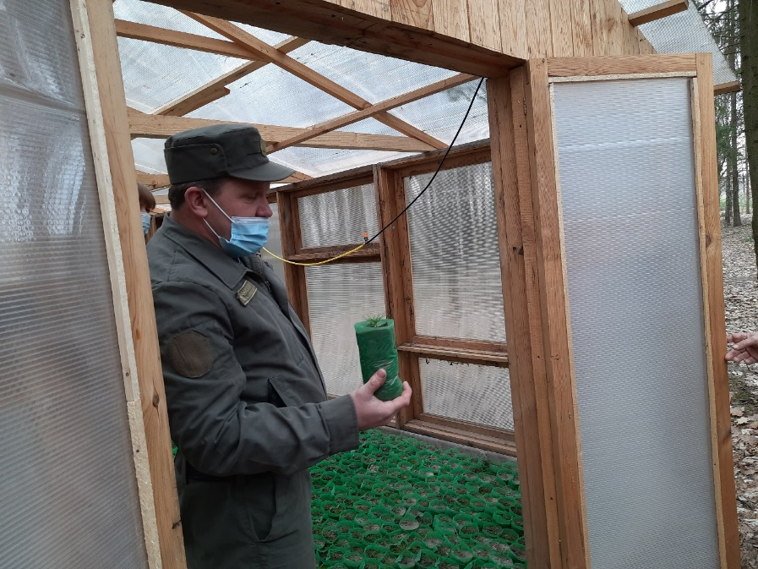
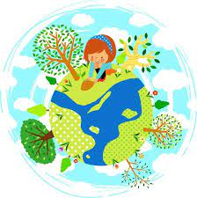
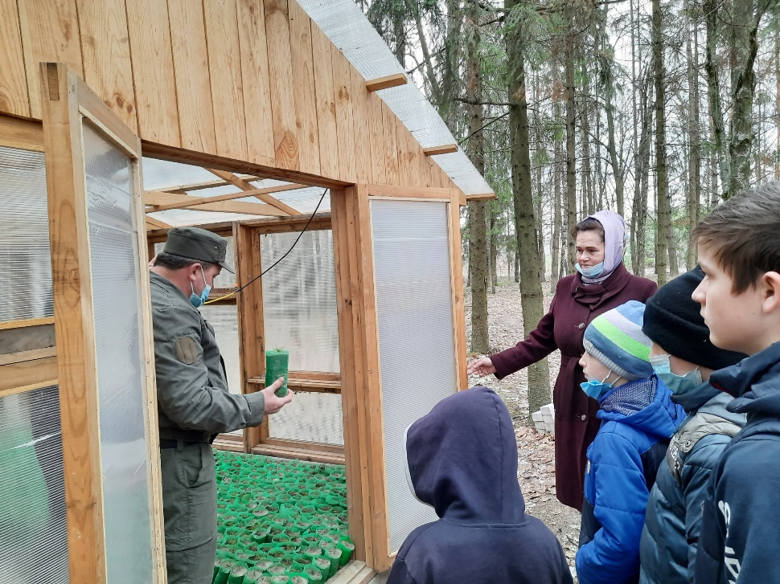

Лісова теплиця

Slide 6
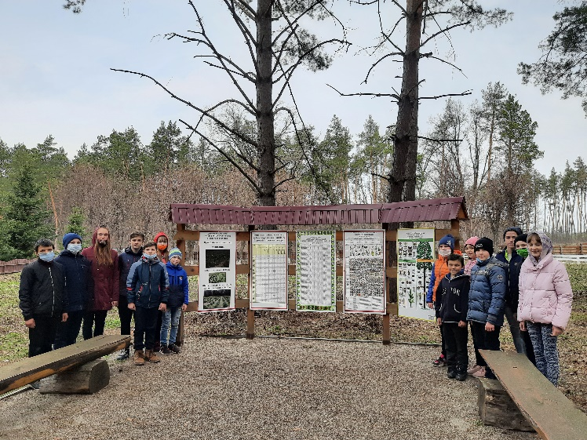
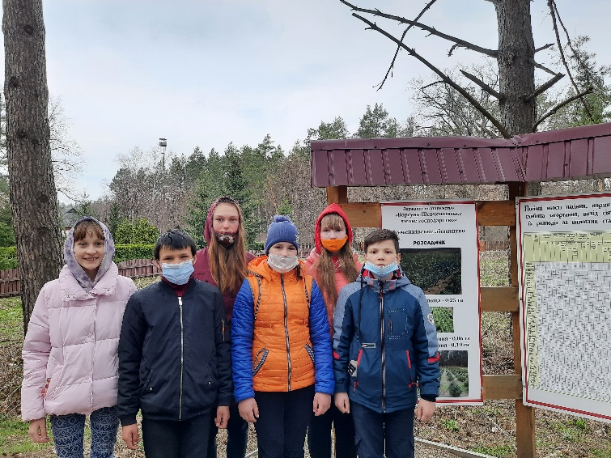
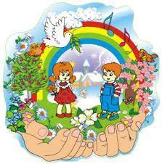
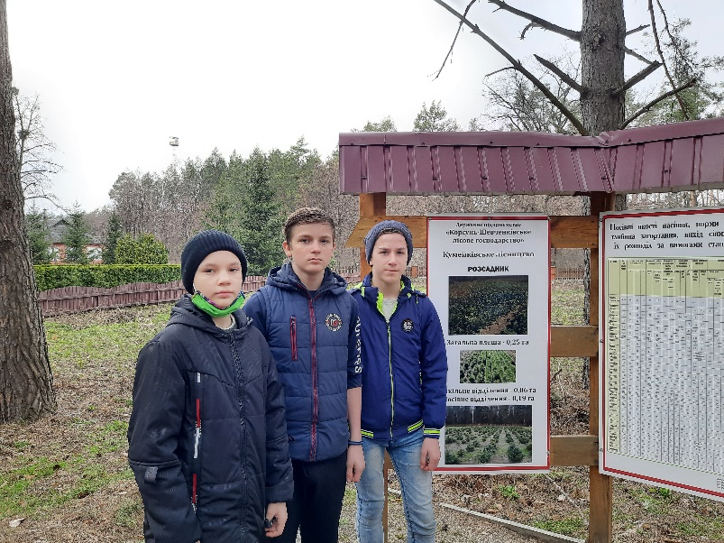
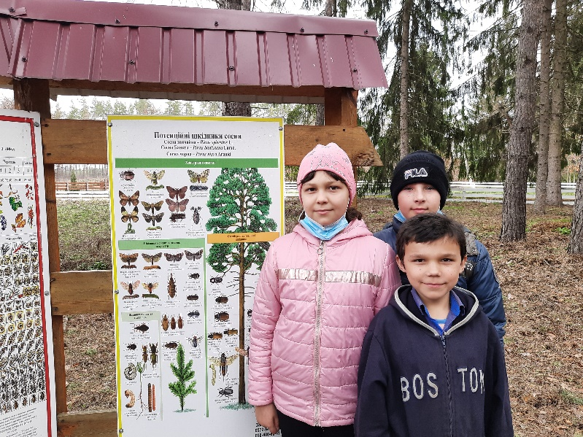
Ліс – це наше багатство

Slide 7
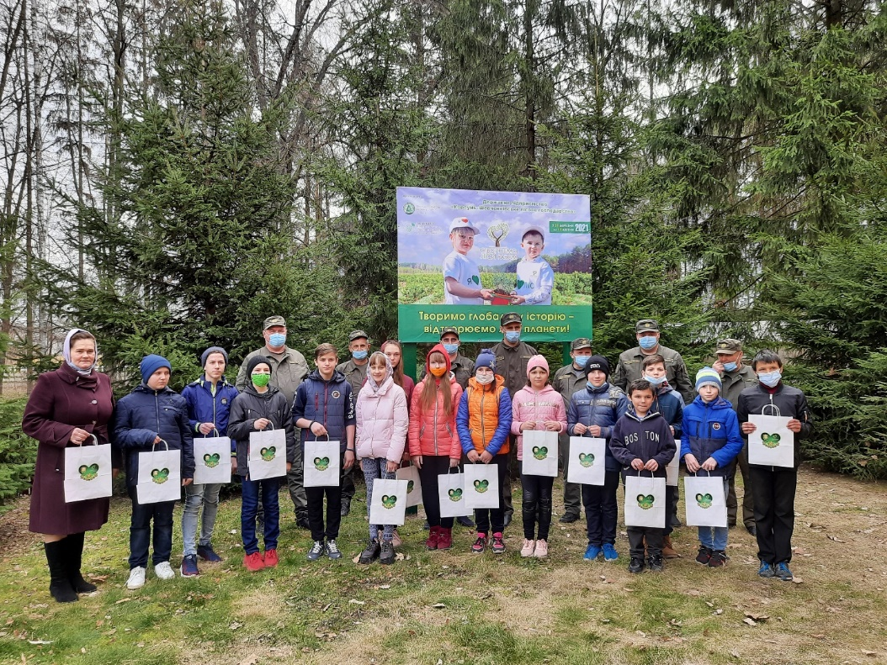
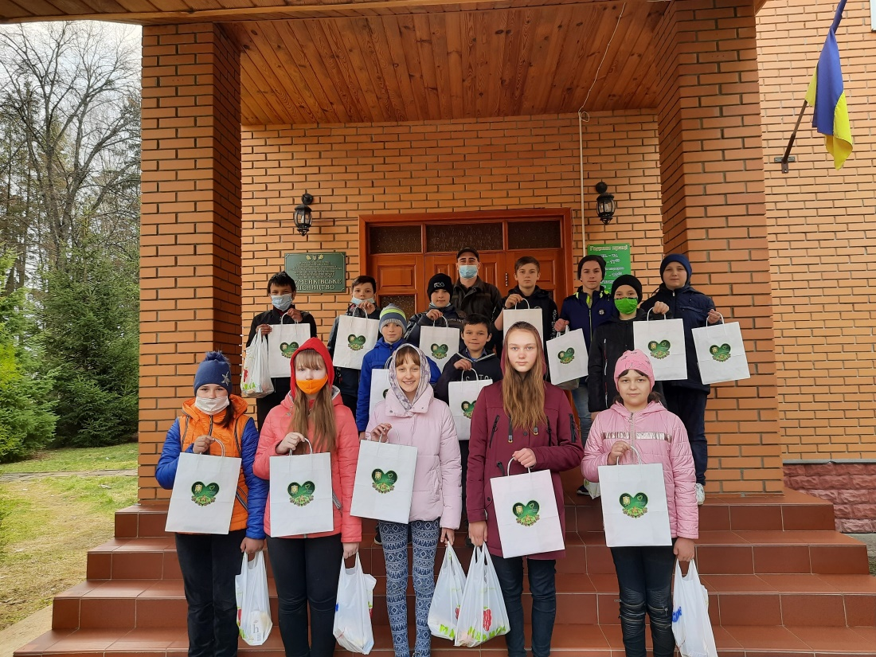
Створюємо ліси разом

Slide 8
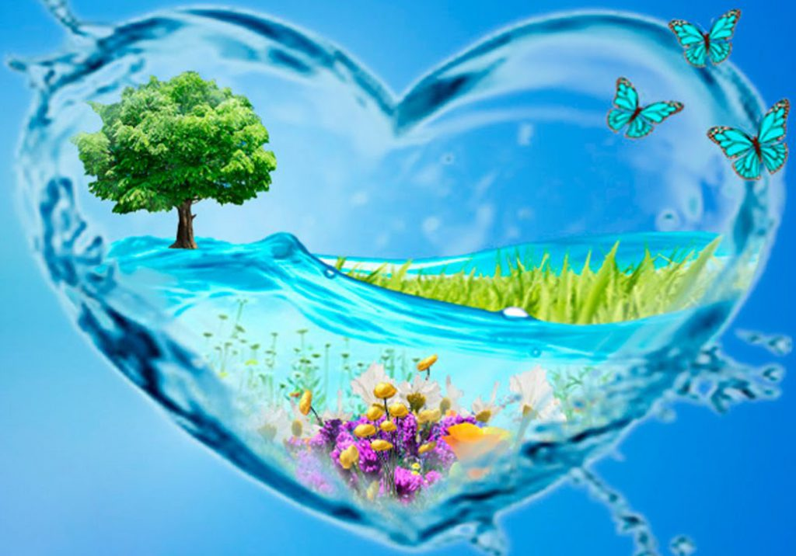
Дякую за увагу!
Люби природу не як символ
Душі своєї.
Люби природу не для себе,
Люби для неї

